Slide 1
3.8m望遠鏡用
面分光装置開発
- ファイバーバンドル –
望遠鏡技術検討会 (2014/4/12)
松林 和也、太田 耕司 (京都大学)

Slide 2
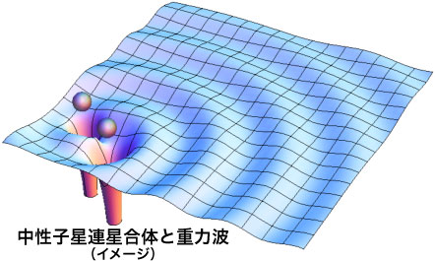
目的と研究計画
重力波源候補天体の即時分光データを取得し、天体までの距離や運動状態などを明らかにする
研究計画
光ファイバーを用いた面分光ユニットを開発
既存の分光器KOOLSに面分光ユニットを組み込む
188 cm望遠鏡、3.8 m望遠鏡で観測
(大阪市立大学ホームページより)

Slide 3
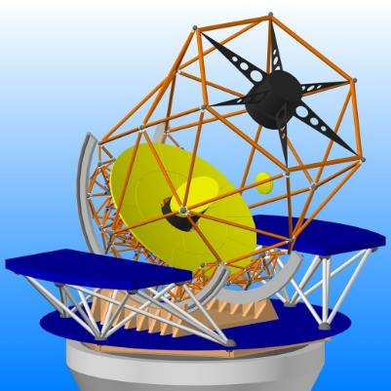
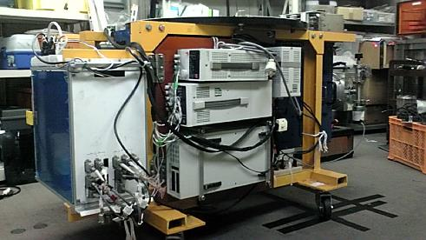
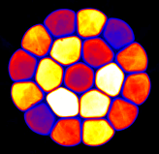
観測装置概念図
可視光分光器 KOOLS
融着 ファイバー
マイクロレンズアレイ
ファイバーアレイ

Slide 4
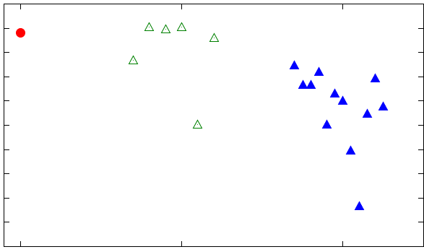
融着ファイバー透過率
(2013年9月の資料)
90
外周
ファイバー
80
中心
ファイバー
70
透過率 [%]
60
内周
ファイバー
50
40
融着による透過率の低下が見られる
(特に外周ファイバー)

Slide 5
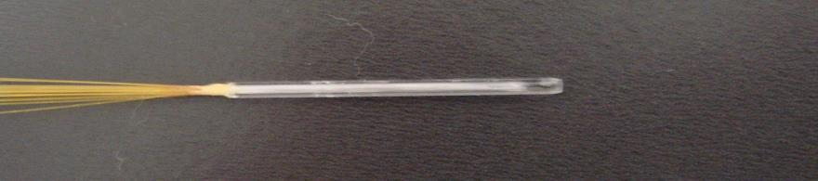
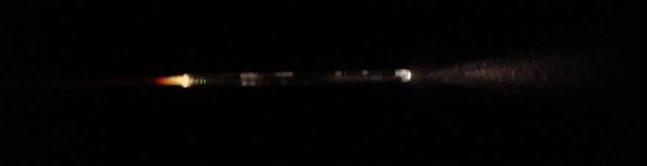
融着ファイバーコネクタ分解
非融着側から光を入れた時↓
素線部と融着部の継ぎ目に大量の光漏れ！

Slide 6
観測装置概念図
可視光分光器 KOOLS
融着ファイバー
(接着)ファイバーバンドル
マイクロレンズアレイ
ファイバーアレイ

Slide 7
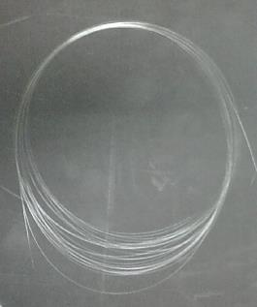
採用したファイバーバンドル
メーカー: 三菱電線工業株式会社
ファイバー材質: 石英
コア/クラッド直径: 100/125 μm
長さ: 24 m
透過率: 75 %以上
ファイバー本数: 127 本
2次元側ファイバー配列: 六方最密充填 (接着)
コア占有面積割合: 58 %

Slide 8
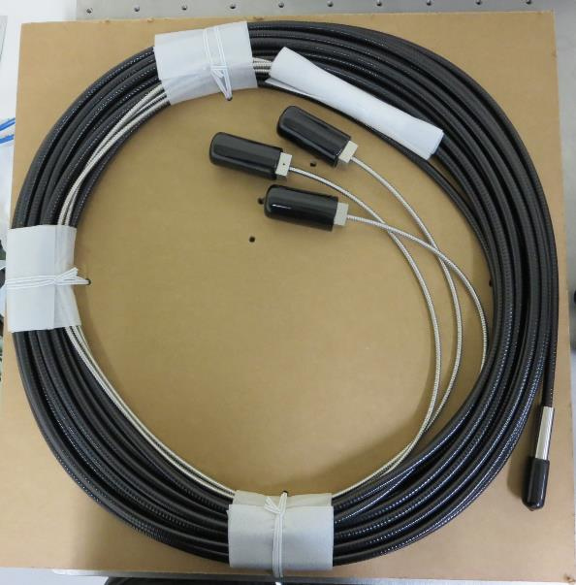
納品されたファイバーバンドル
1次元アレイ
2次元アレイ

Slide 9
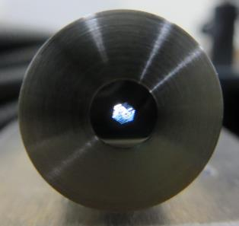
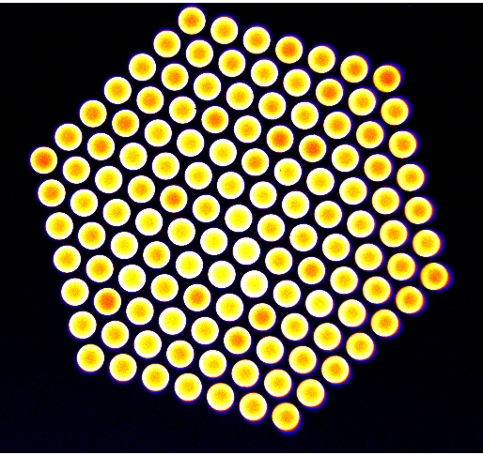
2次元アレイ側端面
1.8 mm

Slide 10
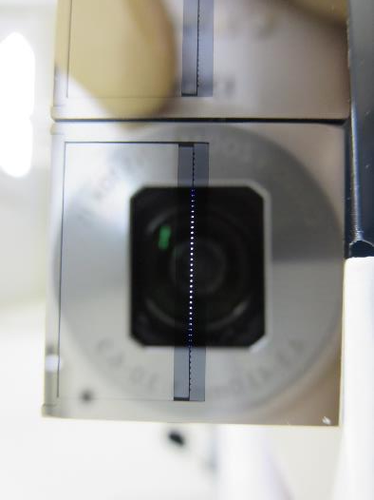
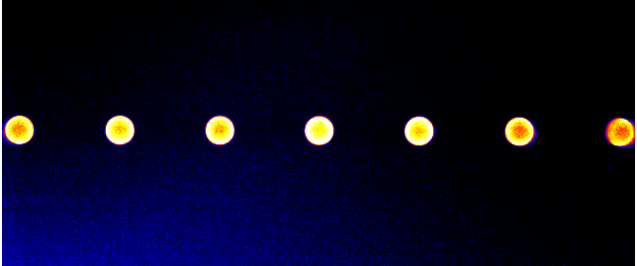
1次元アレイ側端面
353.5 μm

Slide 11
2014年度の作業内容
~5月: 1次元ファイバーアレイとマイクロレンズアレイの位置合わせと貼り合わせ
~6月: ファイバーマウント設計・製作
7-8月: 可視光分光器KOOLSにファイバーバンドルを取り付け、光学調整
9月-: 188 cm望遠鏡で試験観測、科学観測

